Slide 1


UNIVERSIDAD “GERARDO BARRIOS” FACULTAD DE CIENCIA Y TECNOLOGIA
Asignatura:
ADMON DE BASES DE DATOS II
Tema :
cubo OLAP
Nombre del Docente:
GISELA YASMÍN GARCÍA ESPINOZA
Integrantes:
SMSS096022 - Edin Iván Saravia Vigil
SMIS020521 - Joel Cristopher Turcios Turcios

Slide 2


Cubos OLAP

Slide 3
Cubos OLAP
(OLAP) es una categoría de software que permite a los usuarios analizar información de múltiples sistemas de bases de datos al mismo tiempo.
Es una tecnología que permite a los analistas extraer y ver datos comerciales desde diferentes puntos de vista.
Los analistas con frecuencia necesitan agrupar, agregar y unir datos.
Estas operaciones en bases de datos relacionales requieren muchos recursos. Con OLAP, los datos se pueden calcular y agregar previamente, lo que agiliza el análisis.
OLAP significa procesamiento analítico en línea.

Slide 4
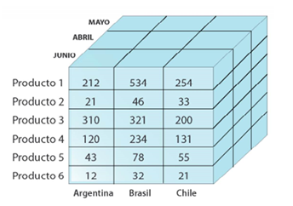
Cubos OLAP
El cubo OLAP es una estructura de datos optimizada para un análisis de datos muy rápido.
El Cubo OLAP consta de hechos numéricos llamados medidas que se clasifican por dimensiones. El Cubo OLAP también se llama hipercubo

Slide 5
¿Cómo ayudan los cubos OLAP en la toma de decisiones en las empresas?
Creados a partir de las tablas de las bases de datos relacionales, los cubos OLAP suelen trabajar la información en varios pasos como pueden ser segmentar la información, filtrarla, profundizar y sintetizarla. Todo ello a una gran velocidad y permitiendo al usuario conseguir los datos analizados en un tiempo récord.

Slide 6
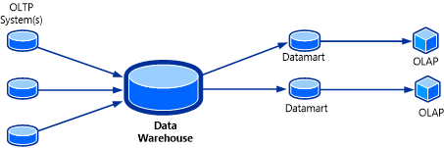
Como funcionan los Cubos OLAP
Como funcionan los Cubos OLAP Un almacén de datos extraería información de múltiples fuentes y formatos de datos, como archivos de texto, hojas de Excel, archivos multimedia, etc.
Los datos extraídos se limpian y transforman. Los datos se cargan en un servidor OLAP (o cubo OLAP) donde la información se calcula previamente para su posterior análisis.

Slide 7
¿Cuáles son las funciones del cubo?
Se usa para validar la existencia de un nombre de miembro en el cubo y para devolver la propiedad especificada para este miembro. Devuelve el miembro n, o clasificado, en un conjunto. Se usa para devolver uno o más elementos de un conjunto, por ejemplo, el cantante que más discos vende o los 10 mejores alumnos.

Slide 8
Operaciones básicas de OLAP
Drill-down: En el desglose, los datos se fragmentan en partes más pequeñas. Es lo opuesto al proceso de acumulación. Se puede hacer a través de • Descendiendo en la jerarquía de conceptos • Incrementando una dimensión
Enrollar (roll-up). También conocida como consolidación o desglose, esta operación resume los datos a lo largo de la dimensión.
Profundizar (drill-down). ...
Cortar (slice). ...
Cubo o dado (dice). ...
Pivotar (pivot).

Slide 9
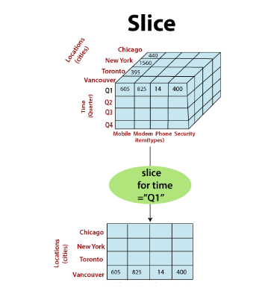
Operaciones básicas de OLAP
Slice: Aquí, se selecciona una dimensión y se crea un nuevo subcubo.

Slide 10
Muchas gracias por su atención!!!!!!

